Slide 1
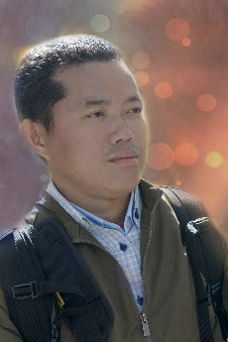
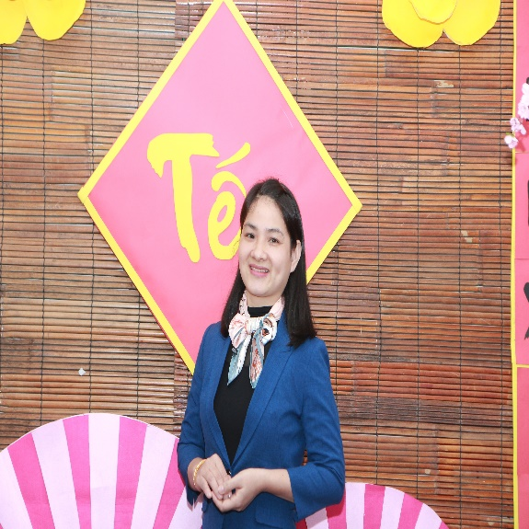

CHUYÊN ĐỀ HỌC VẤN DẠY CON Tập 9.1: Tâm Thái Của Người Làm Giáo Dục
MC chương trình
Trần Anh Tâm
Nguyễn Thị Mến

Slide 2


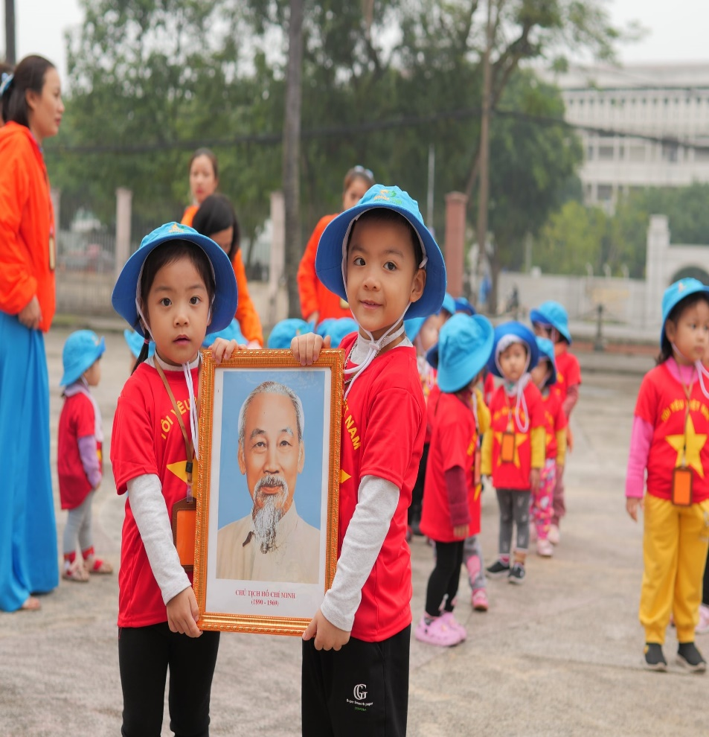
XÁC ĐỊNH MỤC TIÊU – ĐỊNH VỊ NGHỀ GIÁO VIÊN MẦM NON
“DƯỠNG CHÁNH TRẺ THƠ LÀ CÔNG LAO THẦN THÁNH” ³

Slide 3
VÍ DỤ 1: CHA MẸ - CON CÁI # GÀ MẸ VÀ GÀ CON
Biểu hiện
Điều đầu tiên chính là mắng bạn, hận bạn, ăn trộm tiền trong gia đình, vòi tiền của cha mẹ đó là biến chất.
Người bên ngoài cho nó món đồ tốt thì nó sẽ hại người khác.
Yêu thương có đạo lý. Trong quá trình dạy dỗ phải bảo cho trẻ biết những trách nhiệm mà trẻ cần gánh vác. Trẻ phải tận hết bổn phận.
Nguyên nhân
Còn ngày nay thì sao, thứ gì cũng cho trẻ cả, như vậy trong mắt chúng chỉ có việc hưởng thụ, chỉ có tự tư tự lợi, chỉ có chúng là quan trọng nhất, điều này do bạn dạy chúng. Sáu người lớn vây quanh đứa trẻ hầu hạ nó. Được lắm, khi nó lớn lên rồi thì tình hình sẽ như thế nào? Nó sẽ biến chất.
Phương pháp
Họ cần phải thể hội tâm yêu thương của cha mẹ dành cho con cái. Dùng tâm thái của người làm cha mẹ thì đứa trẻ này sẽ là sự nghiệp và hy vọng suốt đời của bạn.
Những thầy cô giáo VHTT trước tiên cần phải phát nguyện, phải có lý tưởng, phải có chí hướng.

Slide 4
VÍ DỤ 2: CÂU CHUYỆN TÔ VŨ & LÝ LĂNG
Biểu hiện
Phản bội tổ quốc, phản bội quân vương
Không còn chữ hiếu
Vẫn còn tâm hổ thẹn (thiện gần gũi với tự tánh, thiện tương ưng với tự tánh)
Tâm hiếu
Tâm trung
Tâm hổ thẹn
Tinh thần tự hào dân tộc
Nguyên nhân
Không có người thầy tốt, không có cha mẹ tốt, không có sự giáo dục tốt của nhà trường thì giáo dục xã hội sẽ không có. Chỉ là cỗ vũ sự so ăn so mặc.
Tinh thần dân tộc chỉ là câu khẩu hiệu được viết trên tường, in trên giấy như vậy không có tác dụng, phải dựa vào đâu, dựa vào con người (Tấm gương)
Phương pháp
Học tập bát đức của người xưa (Hiếu - Đễ - Trung - Tín - Lễ - Nghĩa - Liêm – Sĩ)
Trung quân ái quốc, hiếu đễ trung. Trung từ đâu mà có? Trung thần xuất thân từ hiếu tử.
Tìm hiểu, học tập lịch sử Việt Nam. Bản thân phải là một bộ lịch sử sống động.
Khi con nghĩ đến sự việc như vậy thì nhất định mình phải chỉnh sửa tất cả lỗi lầm phát hiện ở trẻ.

Slide 5
VÍ DỤ 3: CHỊ 15 TUỔI & EM 13 TUỔI
Biểu hiện
Chúng ta biết rằng, người thế gian đặc biệt là người hiện nay có một căn bệnh rất lớn, đó là “ một bước lên trời”, giàu sau một đêm, mơ mộng viễn vông.
Không được có tâm nóng vội
Không nhìn cái lợi trước mắt.
Minh kỳ đạo bất kế kỳ công.
Nguyên nhân
Nếu như chí hướng của người làm thầy cô, cha mẹ là truy cầu lợi, tâm danh lợi thì tâm thái của họ sẽ nóng vội, không an định.
Cái tâm ban đầu phát ra không thuần chánh thì “quả sẽ cong quẹo”
Bạn biết rằng sự phát tâm và lý tưởng này vốn dĩ đã có sự xen tạp của danh văn lợi dưỡng.
Phương pháp
Đặc biệt thầy cô và phụ huynh không được có tâm truy cầu danh lợi.” Anh xem đây là học sinh của tôi” Sai rồi, thầm lặng vô danh mà có đức hạnh. Như vậy mới là cha mẹ tốt, thầy cô tốt. Phải giữ tâm thái thật bình lặng. Nếu không thì những đứa trẻ này, cộng với cha mẹ và thầy cô của chúng đều có tâm nóng vội.

Slide 6
VÍ DỤ 4: BẢN THÂN KHÔNG ĐƯỢC CÓ 2 TÂM
Biểu hiện
Bạn còn nghĩ đến việc ăn chơi, còn nghĩ đến hưởng thụ mà vẫn muốn dạy tốt con cái mới là chuyện lạ. Bạn nên nhớ, con cái chính là cái bóng của cha mẹ.
Không được có hai tâm.
Nguyên nhân
Mỗi sáng thức dậy việc đầu tiên của người mẹ là bày mỹ phẩm trên bàn rồi ở đó trang điểm. Còn người cha mở mắt ra là ôm lấy điện thoại. Cách họ ăn mặc, nói năng cử chỉ, trang điểm nói chuyện khiến cho trẻ bị dạy sai.
Bạn mỗi ngày ở đó trang điểm, ăn uống, hưởng thụ, cãi nhau, làm những việc như thế con cái đều học được tất cả.
Phương pháp
Giáo viên chủ nhiệm không được có sở thích riêng. (Cái áo)
Làm thầy cô giáo thì không được có 2 tâm, chỉ có một thứ đó là học sinh. Khi chỉ có một sự nghiệp này trong tâm thì bạn tự nhiên sẽ biết làm thế nào yêu thương con trẻ, tự nhiên sẽ thể hội được con trẻ đang cần gì.

Slide 7

Cha Mẹ, Thầy Cô cần phải bắt đầu từ đâu?
Người giáo dục người khác tâm thái cần phải đoan chánh.
An giữ bổn phận của mình thì lòng người sẽ định.(Quân – Thân – Sư)
Người giáo dục người khác trước tiên phải tiếp nhận giáo dục.
Con cảm ơn các Thầy Cô đã lắng nghe ạ.

